Slide 1
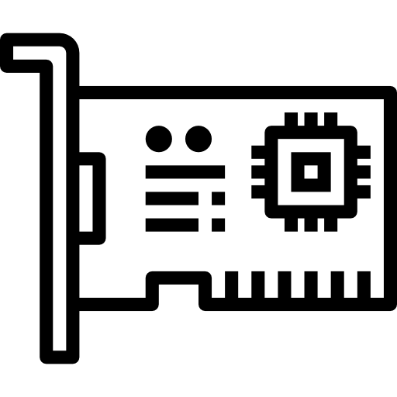
EMANUEL KRLAGIĆ
MREŽNA KARTICA

Slide 2
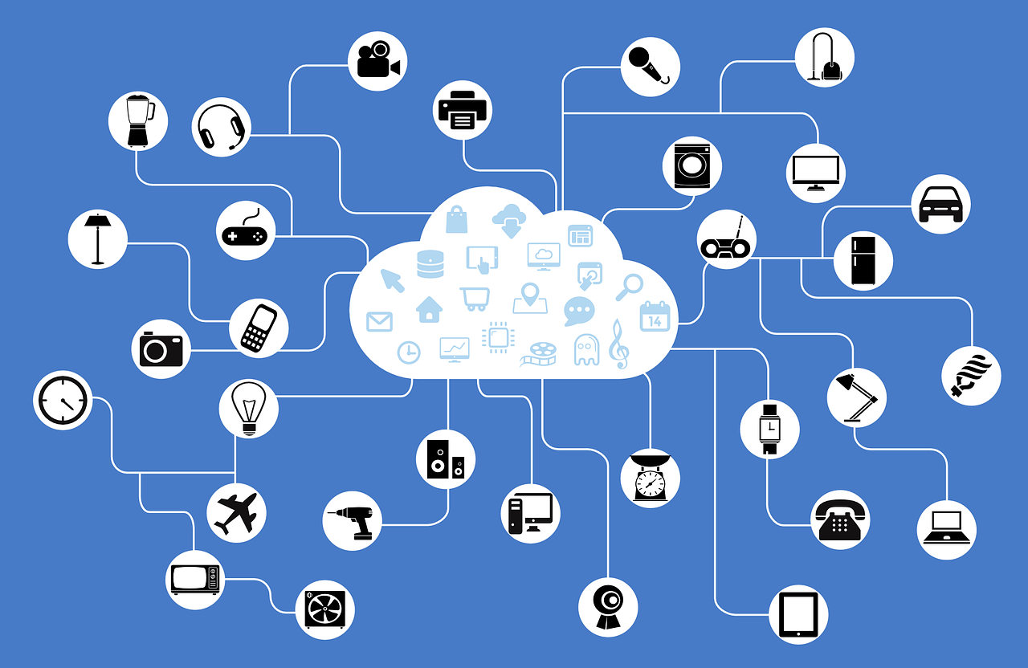
Mrežna kartica je uređaj koji omogućuje računalu povezivanje na internet.

Slide 3
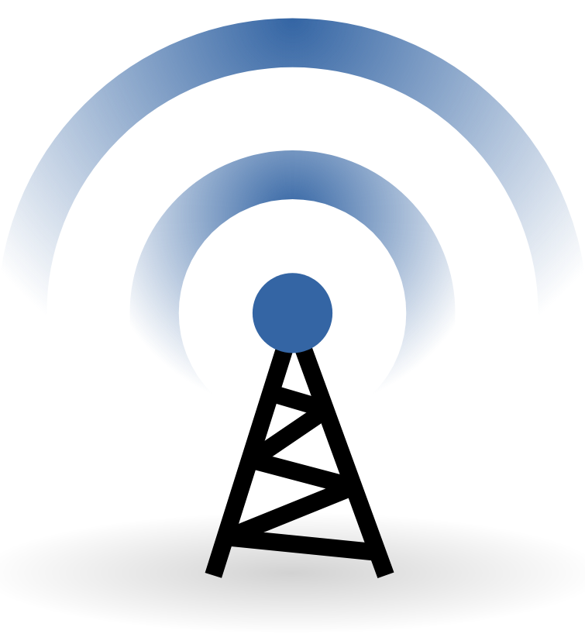
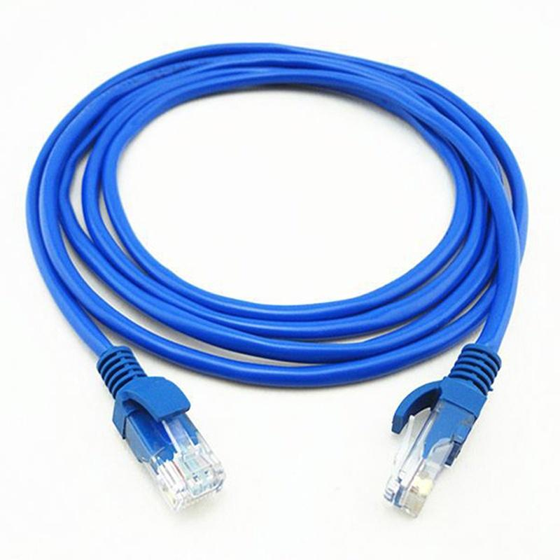
Postoje dva tipa mrežnih kartica:
1. Žični
2. Bežični

Slide 4
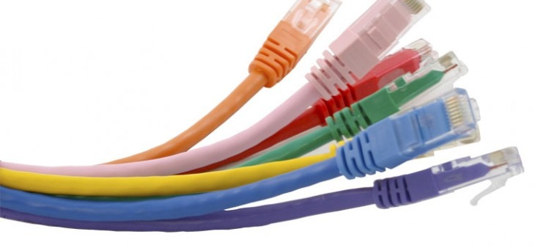
Žični
Žično povezivanje na internet se izvršava uz pomoć internet kabla (etheronet).

Slide 5
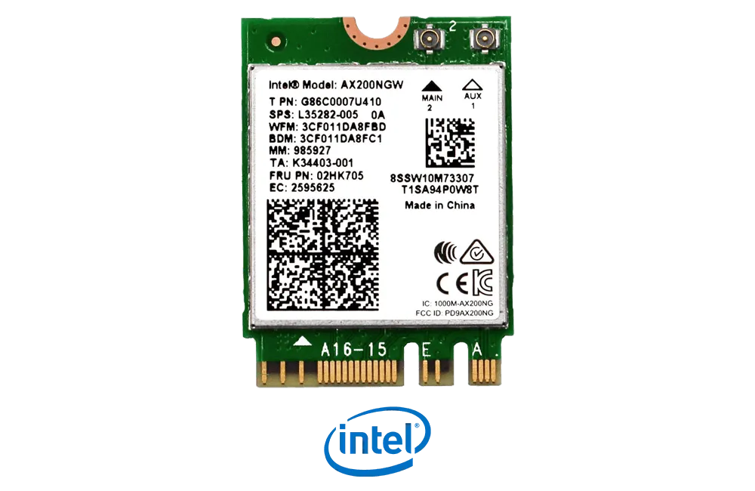
Bežični
Bežično povezivanje na internet omogućuje internet kartica koja radi na radio valovima 2.4 GHz ili 5 GHz.

Slide 6
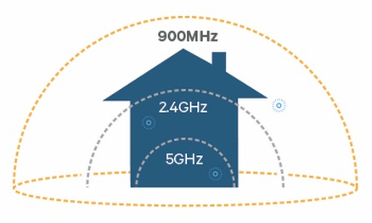
Bežične mrežne kartice rade na osnovu kanala:
2.4GHz ima 13 kanala
5GHz ima 165 kanala

Slide 7
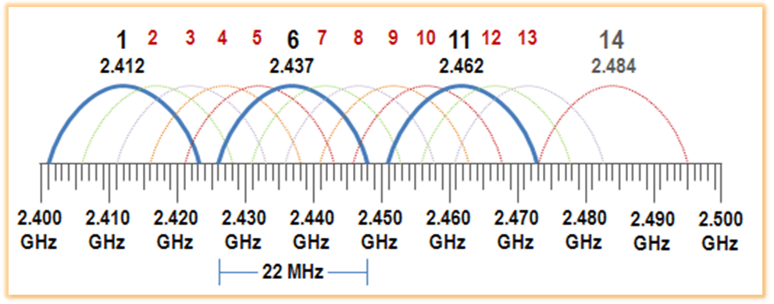
Kanali se korise za brži prijenos podataka na jednoj mreži tj. ukoliko postoji nekoliko mreža u okolini, kanali poboljšavaju promet mreže tako što izoliraju tu mrežu od druge.

Slide 8
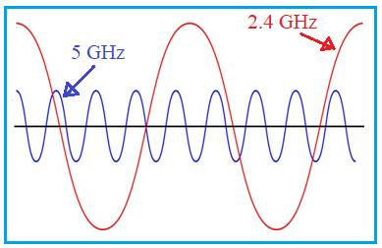
Razlika između 2.4 i 5 GHz
2.4 GHz je uglavnom sporiji ali je signal jači
Dok je 5 GHz brži ali ima slabiji signal

Slide 9
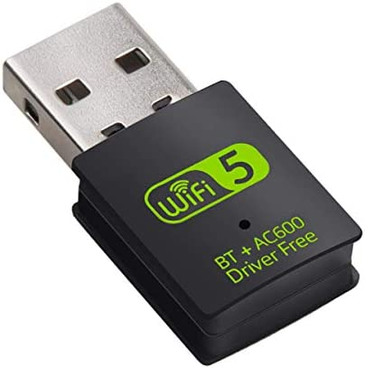
Moderne mrežne kartice dolaze I sa bluetooth-om ugrađenim u njima.

Slide 10

Bluetooth povezivanje služi za prijenos podataka.
Radi na kanalima i radio valovima.
Na jedan uređaj je maksimalno od jednom povezati do 5 uređaja.

Slide 11
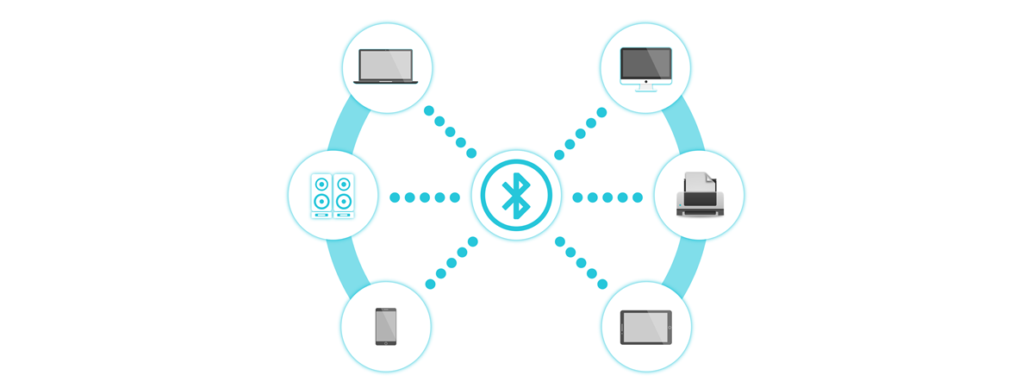
Ima 79 kanala tj. u jednoj sobi je moguće imati 79 različitih uređaja koji prenose podatke na neki drugi uređaj.

Slide 12





Bluetooth može prebacivati različite vrste podataka, uključujući: dokumente, slike, filmove, muziku,aplikacije I druge.

Slide 13
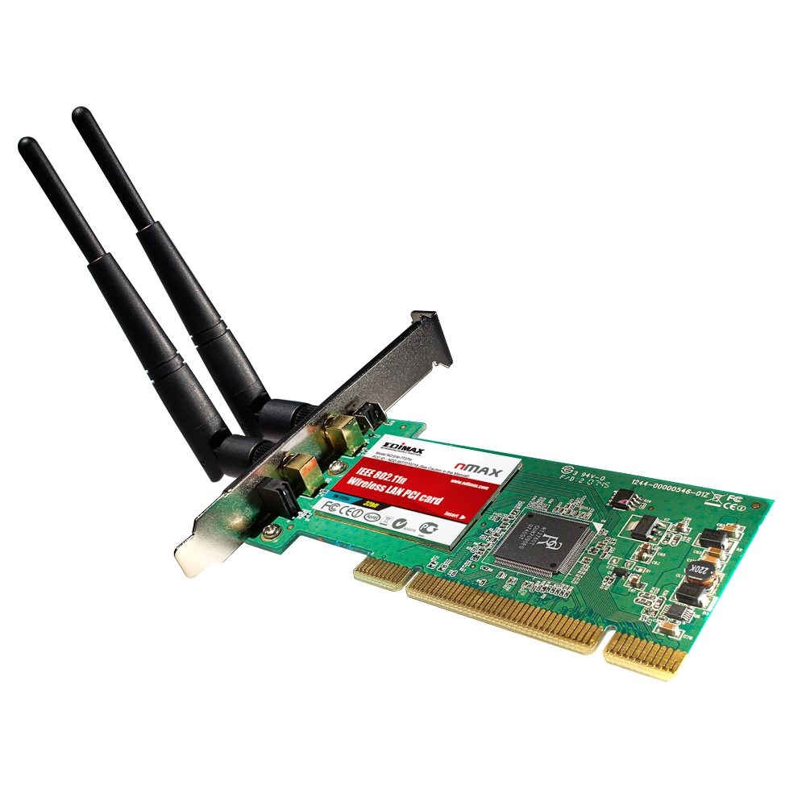
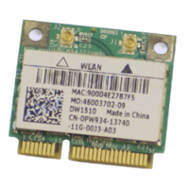
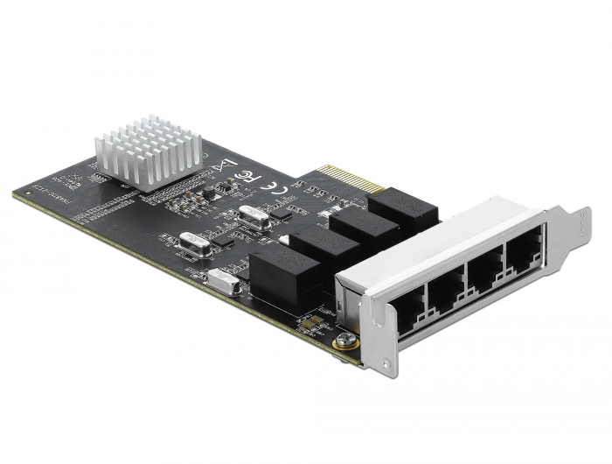
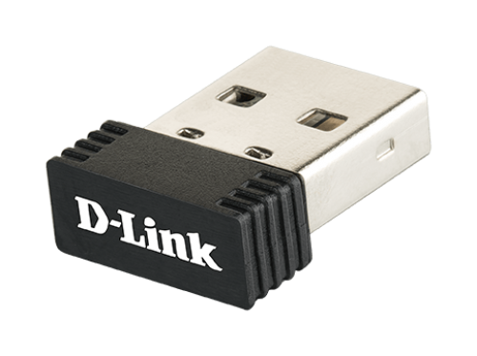
Bežične kartice:
Žična kartica

Slide 14


